Slide 1
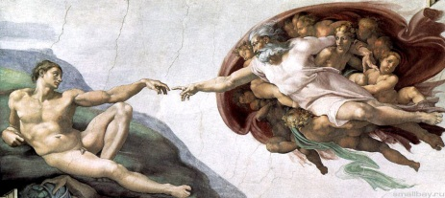
ИСТОРИЯ 7 КЛАСС
ВОЗРОЖДЕНИЕ -
НОВЫЙ ВЗГЛЯД НА ЧЕЛОВЕКА

Slide 3
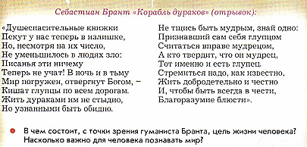

Slide 4
Задание 1*. Умение выделять главное.
Отрывок из произведения современного писателя Д. Триза «Холмы Варны».
Какие события, по мнению автора, изменили мировоззрение людей?
Новые времена - новые люди
...Старики без конца ворчат, что нынешний мир помешался на приключениях и открытиях. То ли дело пятьдесят лет назад, когда всё было таким привычным и установленным раз и навсегда!
Все верили в одно и то же: Земля стояла неподвижно, а небесные светила
услужливо ходили вокруг неё; это был плоский мир, аккуратненько окружённый
океаном. Человек старался жить благочестиво и после смерти отправлялся в рай или в ад в зависимости от того, насколько ему это удавалось. Столетия текли однообразно, не принося почти никаких перемен ни к лучшему, ни к худшему. Стремление к знанию считалось греховным, а уж наука и вовсе была дьявольским соблазном. И вот всё это полетело вверх тормашками. Мореплаватели доказали, что Земля не плоская, что она несравненно больше, чем думали раньше, что в мире не счесть неведомых стран.
Астрономы выступили с пугающими теориями, доказывая, что Земля вовсе не стоит неподвижно, а мчится в пространстве с ужасающей скоростью...

Slide 5
Задание 2. Умение выделять причины и следствия
Перед тобой события, которые предшествовали эпохе гуманизма и Возрождения:
1. Великие географические открытия;
2. Распространение католического вероучения;
3. Изобретение книгопечатания;
4. Создание суда инквизиции;
5. Введение канонов (правил) изобразительного искусства;
6. Строительство университетов;
7. Запрет на публикацию книг на светские темы.
Необходимый уровень. Укажи событие, которое, на твой взгляд, сильнее других могло повлиять на мировоззрение людей. Объясни свою позицию, используя один аргумент.
Программный уровень. Выбери дополнительно 1- 2 события , которые, по-твоему, могли сыграть роль в изменении мировоззрения людей. Объясни свою позицию.

Slide 6
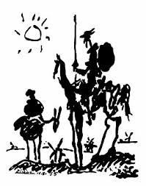
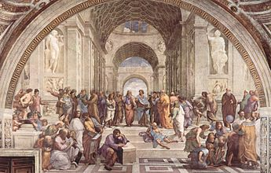
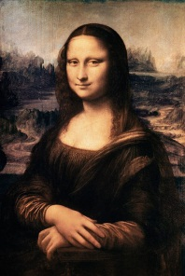
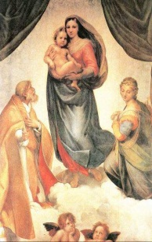
Задание 3. Умение группировать.
Соотнеси произведения эпохи Возрождения с их авторами:
А. Рафаэль Санти Б. Леонардо да Винчи В. Микеланджело Буонаротти Г. Мигель де Сервантес Д. Уильям Шекспир. | 1.Витрувианский человек 2. Сикстинская мадонна 3. Сотворение Адама 4. Афинская школа 5. Ромео и Джульетта 6. Мона Лиза 7. Дон Кихот

Slide 7
Задание 4. Умение выделять главное
С помощью материалов учебника объясни, как философия гуманизма и искусство Возрождения изменили взгляды европейцев на человека и его место в мире.
Автор | Произведение | Идеи
Эразм Роттердамский | «Похвала глупости» | Обращал внимание современников на богатства античной литературы и науки. Призывал каждого человека использовать свои силы и способности для достижения целей.

Slide 8
Почему взгляды гуманистов так сильно отличаются друг от друга?
В эпоху гуманизма и Возрождения тесно переплелись пути научного и художественного постижения мира, а человек воспринимался как совершенное существо, красивое и душой и телом.

